Slide 1

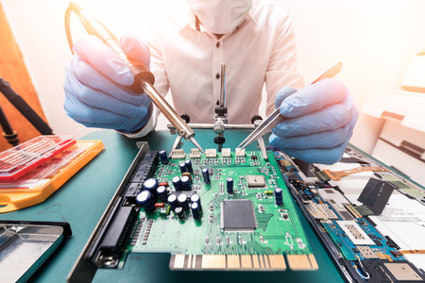
Электроника
9 класс
Выполнила:
М.Д.Богданова,
учитель технологии

Slide 2
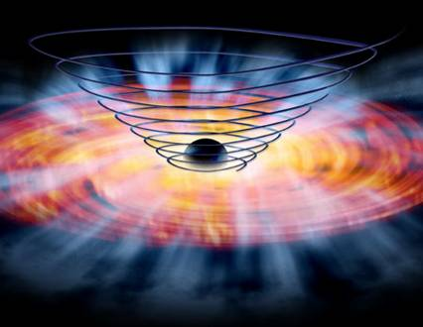
Электроника
Наука о взаимодействии электронов с электромагнитными полями и методах создания электронных приборов и устройств для приёма, передачи, обработки и хранения информации

Slide 3
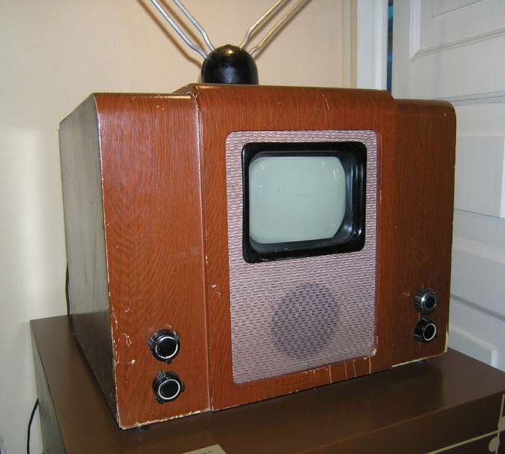
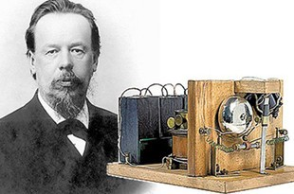
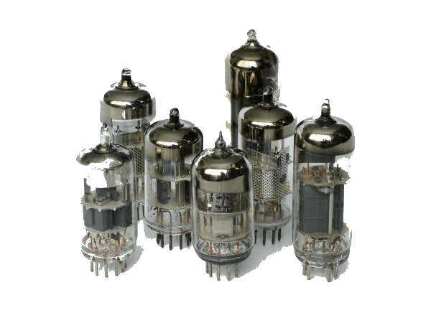
Стеклянные электронные лампы

Slide 4
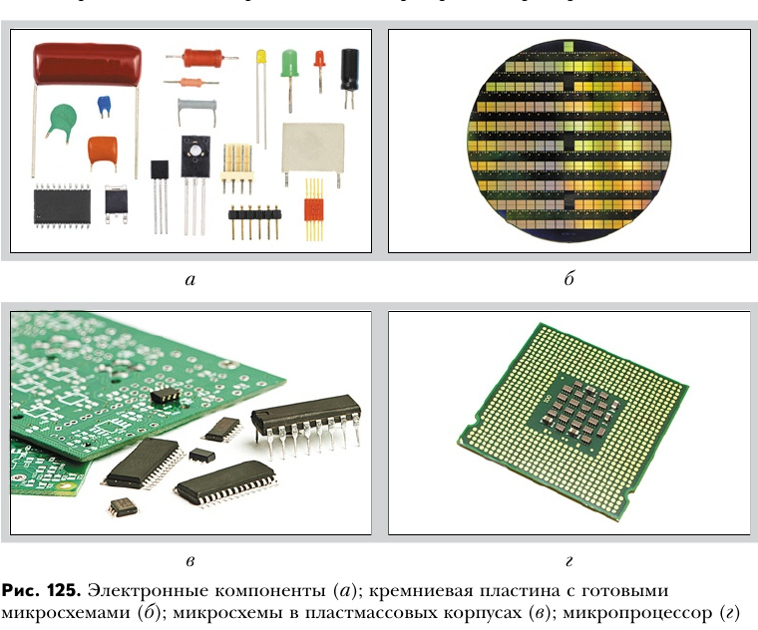

Slide 5
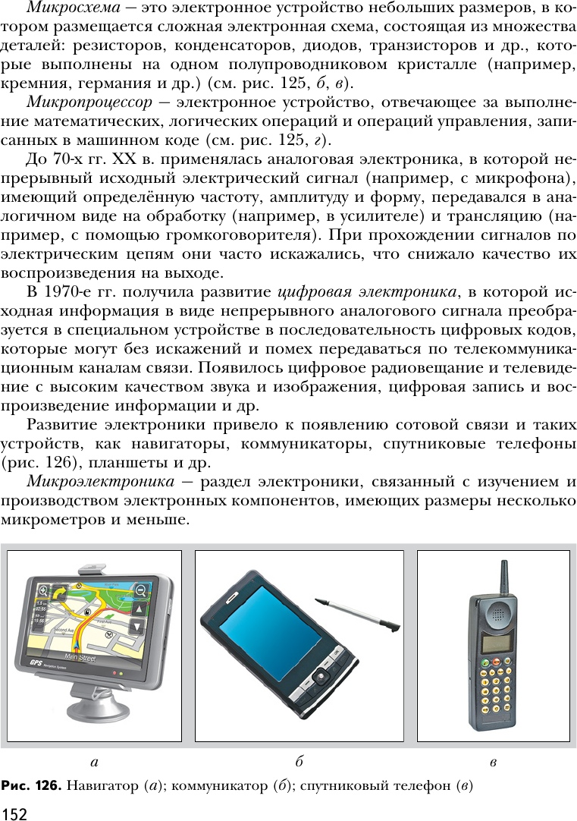

Slide 6
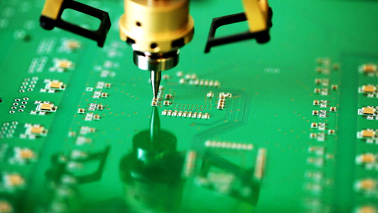
Микроэлектроника
Раздел электроники, связанный с изучением и производством электронных компонентов, имеющих размеры несколько микрометров и меньше.

Slide 7
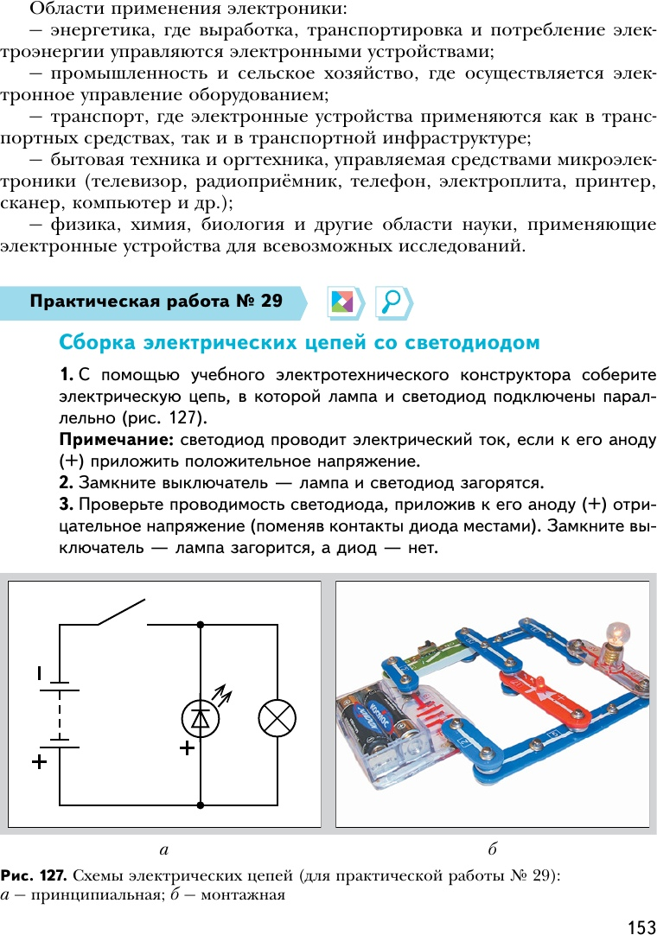
Практическая работа
Напишите из каких элементов состоит цепь

Slide 8
Д/З
Зарисуйте электрическую цепь, в которой лампа и светодиод будут подключены последовательно ( с применением к аноду положительного напряжения).
Что будет происходить при замыкании выключателя?

